Slide 1
Mniejszości narodowe
i etniczne
na Podlasiu

Slide 2
Mapa Europy z oznaczeniami największych pod względem liczebności mniejszości narodowych w państwach
Terytoria współczesnych państw zamieszkują niejednokrotnie różniące się od większości ich obywateli grupy etniczne, zwane mniejszościami narodowymi. Pojawiły się one w wyniku naturalnego ruchu ludności w ciągu wielu setek lat, zmiany granic państwowych lub wskutek powstania państw wieloetnicznych. Jedna z głównych przyczyn masowych wędrówek ludzi było dążenie do poprawy bytu.

Slide 3
Mniejszość narodowa – grupa obywateli polskich o odrębnym pochodzeniu, która tradycyjnie zamieszkuje na terytorium Polski, ale pozostaje w mniejszości w stosunku do ludności o pochodzeniu polskim. Członkowie mniejszości narodowych dąży do zachowania swojego języka, obyczajów, tradycji, kultury, religii i świadomości narodowej.
W Polsce żyje obecnie 9 mniejszości narodowych: niemiecka, czeska, słowacka, ukraińska, białoruska, litewska, żydowska, ormiańska i rosyjska.
Mapa Polski z umiejscowieniem mniejszości narodowych i etnicznych

Slide 4
Mniejszość etniczna – charakteryzuje się wszystkimi wyżej wymienionymi cechami mniejszości narodowej, ale jako grupa etniczna nie posiada własnego państwa i kraju rodzimego. Jest to tzw. mniejszość bezpaństwowa. W Polsce mniejszościami etnicznymi są Romowie, Tatarzy, Łemkowie i Karaimi.
Mniejszość etniczna w odróżnieniu od mniejszości narodowej nie posiada i nigdy nie posiadała własnego państwa, które zgodnie z funkcjonalną teorią powstania państwa jest najwyższą formą rozwoju grupy społecznej.
Mapa Polski z umiejscowieniem mniejszości narodowych i etnicznych

Slide 5
6 stycznia 2005 roku została przyjęta Ustaw o mniejszościach narodowych i etnicznych i języku regionalnym. Według tej ustawy art. 2 pkt 1 mniejszością narodową jest grupa obywateli, która spełnia następujące warunki:
- jest mniej liczebna od pozostałej części ludności Rzeczypospolitej Polskiej;
- w sposób istotny odróżnia się od pozostałych obywateli językiem, kulturą lub tradycją;
- dąży do zachowania swojego języka, kultury lub tradycji;
- ma świadomość własnej historycznej wspólnoty narodowej i jest ukierunkowana na jej wyrażanie i ochronę;
- jej przodkowie zamieszkiwali obecne terytorium Rzeczypospolitej Polskiej od co najmniej 100 lat;
- utożsamia się z narodem zorganizowanym we własnym państwie.
Konstytucja z 2 kwietnia 1997 roku zawiera zapis:
1. Rzeczypospolita Polska zapewnia obywatelom polskim należącym do mniejszości narodowych i etnicznych wolność zachowania i rozwoju własnego języka, zachowania obyczajów i tradycji oraz rozwoju własnej kultury.
2. Mniejszości narodowe i etniczne mają prawo do tworzenia własnych instytucji edukacyjnych, kulturalnych i instytucji służących ochronie tożsamości religijnej oraz do uczestnictwa w rozstrzyganiu spraw dotyczących ich tożsamości kulturowej.

Slide 6
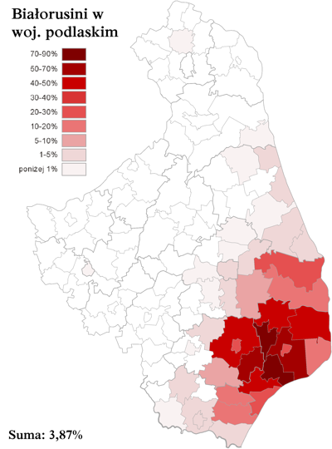
Białorusini
Białorusini to mniejszość narodowa tradycyjnie zamieszkała na południowo-wschodnich terenach województwa podlaskiego. Podczas przeprowadzonego w 2011 r. Narodowego spisu powszechnego ludności i mieszkań narodowość białoruską zadeklarowało 43.880 obywateli polskich.
Odsetek Białorusinów w woj. podlaskim według Narodowego Spisu Powszechnego Ludności i Mieszkań 2002

Slide 7
Białorusini
Główne organizacje:
Białoruskie Towarzystwo Społeczno-Kulturalne,
Związek Białoruski w Rzeczypospolitej Polskiej - w skład którego wchodzą: Białoruskie Stowarzyszenie Literackie "Białowieża", Białoruskie Towarzystwo Historyczne, Stowarzyszenie Dziennikarzy Białoruskich, Rada Programowa Tygodnika „Niwa”, Białoruskie Zrzeszenie Studentów,
Stowarzyszenie „Muzeum i Ośrodek Kultury Białoruskiej” w Hajnówce,
Stowarzyszenie na Rzecz Dzieci i Młodzieży Uczących się Języka Białoruskiego „AB-BA”,
Stowarzyszenie Muzeum Małej Ojczyzny w Studziwodach,
Fundacja Villa Sokarates,
Fundacja Tutaka.

Slide 8
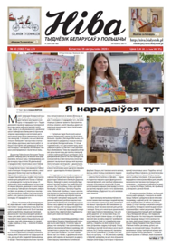
Białorusini
Najważniejsze tytuły prasowe:
„Niwa" - tygodnik,
„Czasopis" - miesięcznik,
„Bielski Hostineć” – półrocznik,
„Białoruskie Zeszyty Historyczne" – półrocznik,
„Termapiły” – rocznik,
„Kalendarz Białoruski” – rocznik,
„Annus Albaruthenicus” – rocznik.

Slide 9

Białorusini
Niepubliczne media:
Białoruskie Radio „Racja”– nadające programy w języku białoruskim.
Ponadto w Telewizji Polskiej Odział w Białymstoku i Radiu Białystok działają białoruskie redakcje jakie przygotowują programy w języku białoruskim.

Slide 10
Białorusini
Największe imprezy kulturalne:
Festiwal „Piosenka Białoruska",
Festiwal Poezji Śpiewanej i Piosenki Autorskiej „Jesień Bardów",
Międzynarodowy Festiwal Kulturalny „Siabrouskaja Biasieda”,
Święto Kultury Białoruskiej w Białymstoku,
Siabrouskaja Biaseda w Gródku
Święto „Kupalle" w Białowieży,
Trialog w Krynkach,
oraz nie odbywający się już Festiwal Muzyki Młodej Białorusi „Basowiszcza".

Slide 11
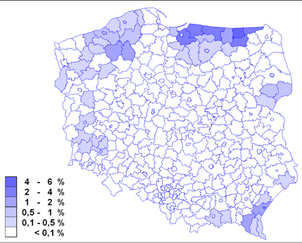
Ukraińcy
Ukraińcy to mniejszość narodowa, do której przynależność podczas przeprowadzonego w 2011 r. Narodowego spisu powszechnego ludności i mieszkań zadeklarowało 38 797 obywateli polskich
Procentowy udział ludności ukraińskiej według Narodowego Spisu Powszechnego Ludności i Mieszkań 2002

Slide 12

Ukraińcy
Główne organizacje:
Związek Ukraińców Podlasia,
Towarzystwo Ukraińskie,
Organizacja Młodzieży Ukraińskiej „PŁAST”,
Ukraińskie Towarzystwo Historyczne.

Slide 13
Ukraińcy
Najważniejsze tytuły prasowe:
„Nasze Słowo" - tygodnik,
„Nad Buhom i Narwoju" - dwumiesięcznik.

Slide 14

Ukraińcy
Audycje radiowe w języku ukraińskim nadawane są na falach Radia Orthodoxia w programoe Ukraińskie Słowo. Ponadto w Telewizji Polskiej Odział w Białymstoku i Radiu Białystok działają ukraińskie redakcje jakie przygotowują programy w języku ukraińskim.

Slide 15
Ukraińcy
Największe imprezy kulturalne:
Festiwal Kultury Ukraińskiej na Podlasiu "Podlaska Jesień”,
Ukraińskie Spotkania na Pograniczach w Bytowie, Mokrem, Sanoku,
„Na Iwana, na Kupała” w Dubiczach Cerkiewnych,
„Misteria Kupalskie” w Kruklankach i Przemyślu,
Ukraińskie Jarmarki.

Slide 16
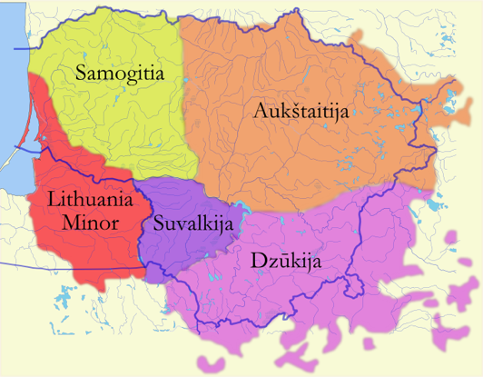
Litwini
Litwini to mniejszość narodowa tradycyjnie zamieszkała na północnych terenach województwa podlaskiego. Narodowość litewską podczas przeprowadzonego w 2011 r. Narodowego spisu powszechnego ludności i mieszkań zadeklarowało 7374 obywateli polskich.
Regiony etnograficzne Litwy

Slide 17
Litwini
Główne organizacje:
Wspólnota Litwinów w Polsce,
Stowarzyszenie Litwinów w Polsce,
Litewskie Towarzystwo św. Kazimierza,
Fundacja im. Biskupa Antanasa Baranauskasa „Dom Litewski w Sejnach”,
Stowarzyszenie Młodzieży Litewskiej w Polsce.

Slide 18
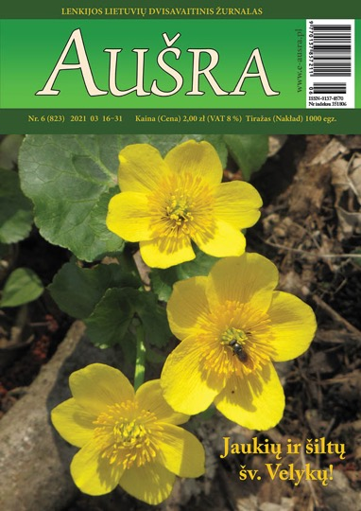

Litwini
Najważniejsze tytuły prasowe:
„Aušra" - dwutygodnik,
„Aušrelé" - miesięcznik dla dzieci,
„Šaltinis” – kwartalnik,
„Suvalkietis” – kwartalnik.
W Telewizji Polskiej Odział w Białymstoku i Radiu Białystok działają litewskie redakcje jakie przygotowują programy w języku litewskim.

Slide 19
Litwini
Największe imprezy kulturalne:
Jarmark Folklorystyczny „Zielna",
Festiwal Teatrów Stodolanych,
„Sąskrydis” - zlot litewskich zespołów artystycznych,
Koncert Zaduszkowy „Vėlinės”.

Slide 20
Tatarzy
Tatarzy to mniejszość etniczna, do której przynależność podczas przeprowadzonego w 2011 r. Narodowego spisu powszechnego ludności i mieszkań zadeklarowało 1.828 obywateli polskich
Odsetek Białorusinów w woj. podlaskim według Narodowego Spisu Powszechnego Ludności i Mieszkań 2002

Slide 21
Tatarzy
Główne organizacje:
Muzułmański Związek Religijny w Rzeczypospolitej Polskiej,
Związek Tatarów Rzeczypospolitej Polskiej.
Najważniejsze tytuły prasowe:
„Życie Tatarskie” – dwumiesięcznik,
„Przegląd Tatarski” – kwartalnik.

Slide 22

Tatarzy
W Telewizji Polskiej Odział w Białymstoku działa tatarska redakcja.
Największe imprezy kulturalne:
Sabantuj Festiwal kultury tatarskiej w Kruszynianach,
Festiwal Kultury Tatarskiej w Podlaskim Muzeum Kultury Ludowej.

Slide 23
Podsumowanie
Mniejszości narodowe i etniczne, mimo niewielkiego udziału w strukturze ludności współczesnej Polski, przyczyniły się̨ do powstania wyjątkowego pod względem narodowo-konfesyjnym dziedzictwa polskiej przestrzeni.
Mniejszości narodowe i etniczne (a w niemałym stopniu również̇ religijne) w Polsce stanowią niewątpliwą wartość́ historyczną, kulturową oraz polityczną. Są̨ świadectwem kształtującej się w ciągu dziejów, osobliwej wielokulturowości państwa.

Slide 24
Źródła
mniejszosci.narodowe.mswia.gov.pl
www.naukowiec.org
twitter.com/carlbildt
prezi.com/xq3ptmmc6nej
wrotapodlasia.pl
radio.bialystok.pl
orthodoxia.pl
kamunikat.org
umbielskpodlaski.pl
mzr.pl

Slide 25
Dziękuję za uwagę

